Slide 1

Predikciós modellezés és következtetései egy sales adatbázison
OTP beadandó feladat
Készítette: Menyhért Kristóf
menyhert.kristof@gmail.com https://krinya.github.io/
2018.05.22.

Slide 2
Előzmények, A probléma megfogalmazása
Az OTP Data Scientist pozícióra pályázva első körben egy predikciós feladatot kaptam. Ennek a folyamatát és eredményeit ismertetem a prezentációban.
Egy adatbázist kaptam egy marketing kampányról:
egyéni tulajdonságok + megvette-e az ajánlott terméket
Valószínűleg telefonos sales tevékenységet folytattak egy a bank által forgalmazott kötvény eladása érdekében.
Az elemzésem célja, egy olyan modell megalkotása az adatokon, ami az adatbázisban található egyéni tulajdonságok alapján előre jelzi, hogy kik azok az egyének és milyen tulajdonság jellemző rájuk, aki nagy arányban vásárolni fognak az ajánlott kötvényből.
Az eredmények ismeretesé után üzleti ajánlásokat is teszek valamint kijelölök további lehetséges fejlesztési irányokat

Slide 3
Az adatbázis bemutatása
Általános képalkotás az adatbázisról
Folyamatos változók az adatbázisban
Hisztogram
Módosításaik
Kategorikus változók az adatbázisban
Hisztogram
Y magyarázott változó
Módosítások

Slide 4
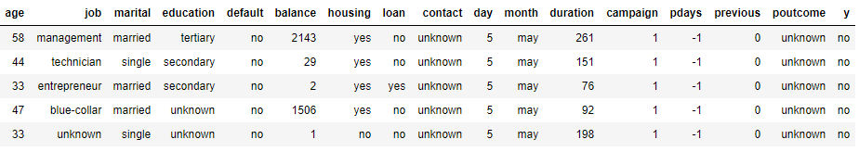
Az adatbázis bemutatása: Általános kép
Az adatbázis kezdetben 45 211 db megfigyelést és 17db változót tartalmazott → néhány hiányos
végül: 45202 db megfigyelés és 17 változó
Minden sora egy megfigyelés
Minden oszlopa egy az adott egyénre jellemző adatot tartalmaz (lásd a képet alul):
Magyarázó változók: age, job, marital, education, default, balance, housing, loan, contact, day, month, duration, campaign, pdays, previous, poutcome
Magyarázott változó: y – megvette e a kötvényt vagy nem (yes/no)

Slide 5
Az adatbázis bemutatása: változók
A következő diákon először a folytonos majd a kategorikus változók hisztogramja látható
Mellettük a hisztogramok alapján elvégzett transzformációk és/vagy módosítások láthatók szövegesen

Slide 6
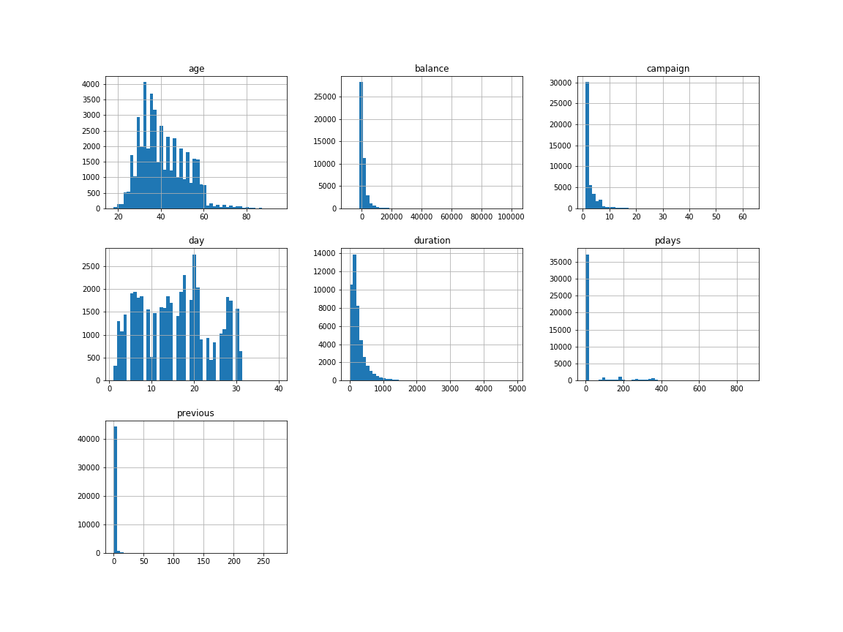
Az adatbázis bemutatása: folytonos változók
age:
* log(age) → normalizálás
duration
* log(duration + 1) → normalizálás
day:
* 40. napos megfigyelés is van (3db) → nem lehet→ átrakom a 31. napra
* Kategóriák képzése: Hónap eleje; Hónap közepe; Hónap vége
*Kategorikus változóként szerepeltetem
previous:
*Kategóriák kialakítása: 0; 1; 2, ;3; 4; 5+
*Kategorikus változóként szerepeltetem

Slide 7
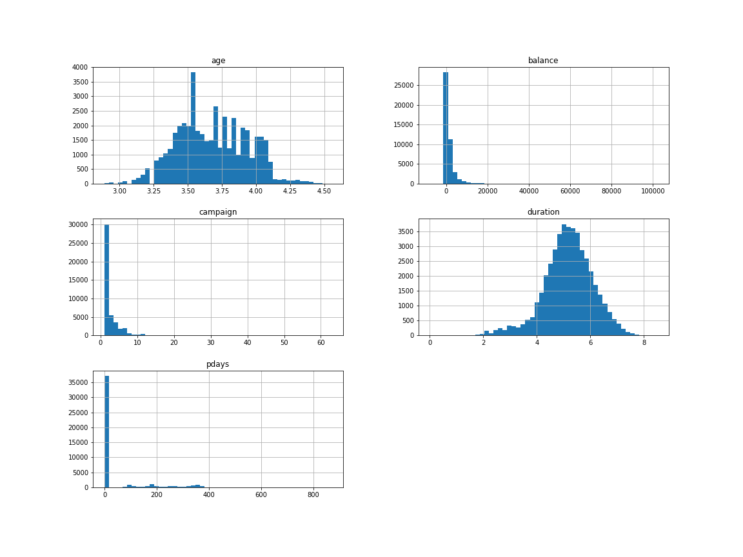
Az adatbázis bemutatása: folytonos változók
age:
* log(age) → normalizálás
duration
* log(duration + 1) → normalizálás
day:
* 40. napos megfigyelés is van (3db) → nem lehet→ átrakom a 31. napra
* Kategóriák képzése: Hónap eleje; Hónap közepe; Hónap vége
*Kategorikus változóként szerepeltetem
previous:
*Kategóriák kialakítása: 0; 1; 2, ;3; 4; 5+
*Kategorikus változóként szerepeltetem

Slide 8
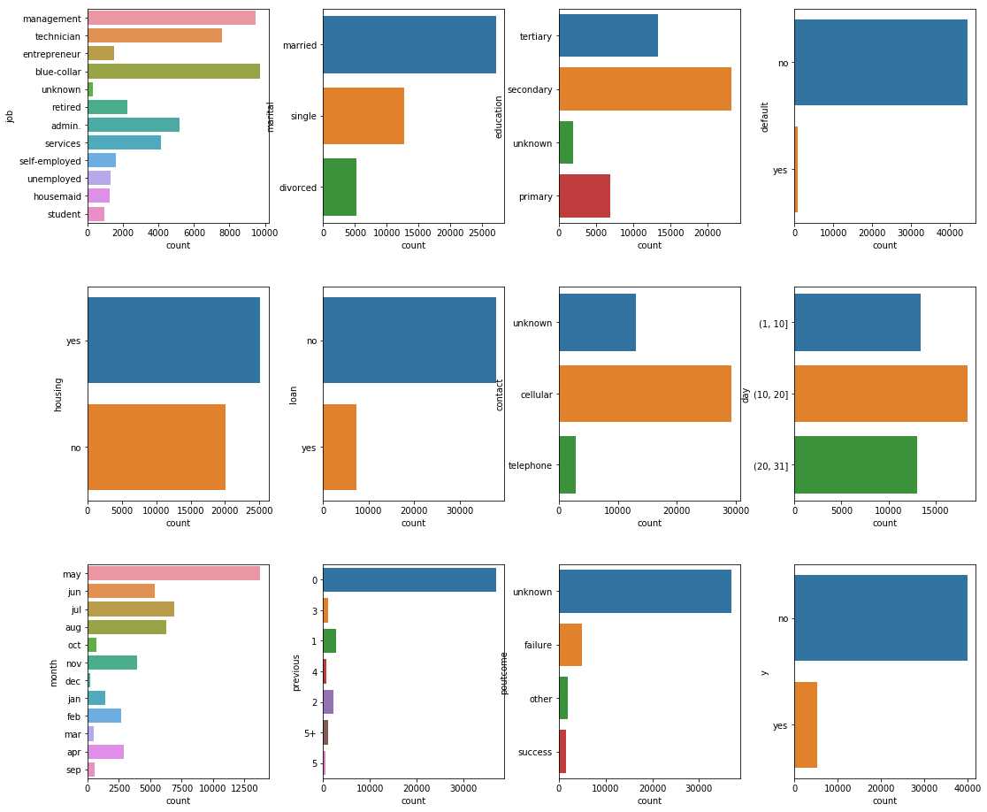
Az adatbázis bemutatása: kategorikus változók
Köztük a prediktálni szándékozott Y változó (jobb alsó sarok)
*Unbalanced
*Bináris változó (no/yes)
A legtöbb változó több kategóriát is tartalmaz
*One Hot Encodingra lesz szükség

Slide 9
A modellezés: Probléma és folyamat
A modellezési probléma:
Bináris klasszifikáció: a magyarázott változó két éréket vehet fel (jelen esetben: yes/no)
Unbalanced (kicsi a ‚yes’-ek aránya)
Milyen modell kiértékelési mutatószámokat vegyünk figyelembe?
AUC-t (Nem Accuracy-t) → jobb unbalanced bináris probléma esetén → ez a fő összehasonlítási szempontom
Ezen kívül:
Kalibrációs görbe
Confusion mátrix a valós prédikált eredmények személtetésére
Train és Test adatbázis szétválasztás (80% - 20%)
Több modell csoport futtatása (pl. ElasticNet, RandomForest)
GridSearch + CrossValidation (CV=5) → a legjobb paraméterek megtalálása a train adatokon
Validálás a test adatokon

Slide 10
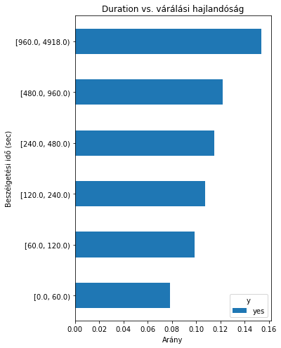
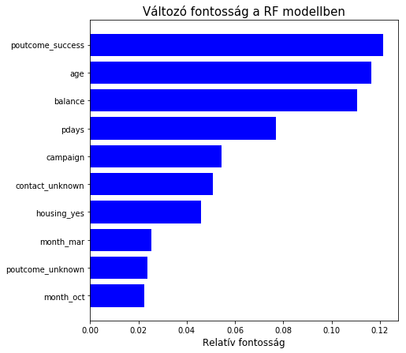
Egy Kis kitérő: Vajon minden magyarázó változót „érvényes” Felhasználnunk?
Véleményem szerint, két megközelítés lehetséges:
A) Az adatbázisban található összes magyarázó változót felhasználhatjuk.
B) Azt a változót nem használhatjuk fel, ami a telefonhívás előtt nem állhatott a rendelkezésre
Én a B) opció mellett teszem le a voksom
* Emiatt a ‚duration’ (=hívás hossza) nevű változót nem használhatjuk fel:
* Nem tudjuk az erre vonatkozó adatot a hívás előtt
* Nagyon nagy a magyarázó ereje ← csak ezt az egy változót használva jobb eredményt kapok mint az összes többit felhasználva (AUC ~ 0.8)

Slide 11
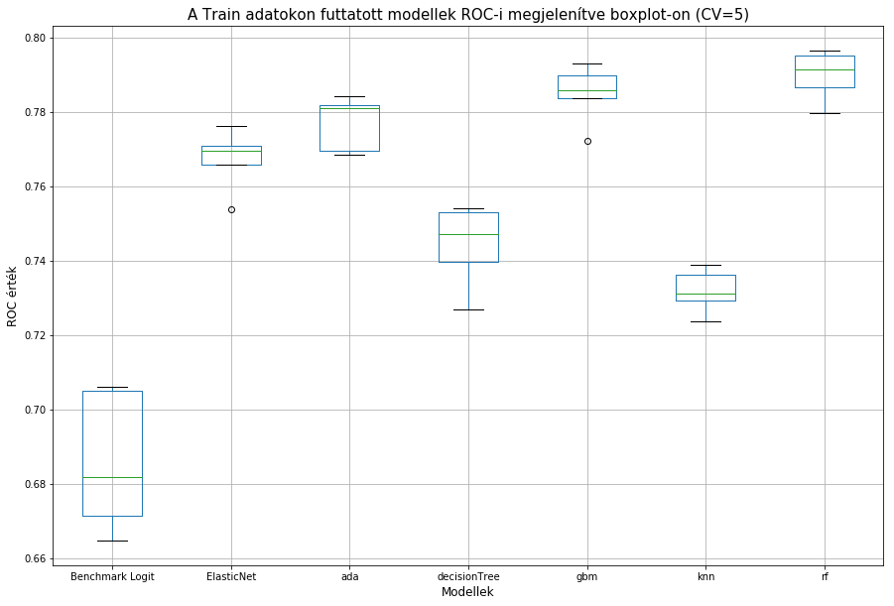
Modellezés: Modellek és eredményeik
Az alábbi modelleket futtattam:
* Egyszerű logit (Benchmark Logit)
* KNN (knn)
* ElasticNet
* Egyszerű döntési fa (decisonTree)
* RandomForest (rf)
* GradientBoosting Machine (gbm)
* AdaBoost (ada)
Eredmények a legjobb paraméterek felhasználásával boxploton ábrázolva (lásd. balra)
*Legjobb 3 általam választott modell további értékelésre:
*RF – legjobb ROC
*GBM – közel legjobb ROC
*ElasticNet – legjobb nem tree alapú modell

Slide 12
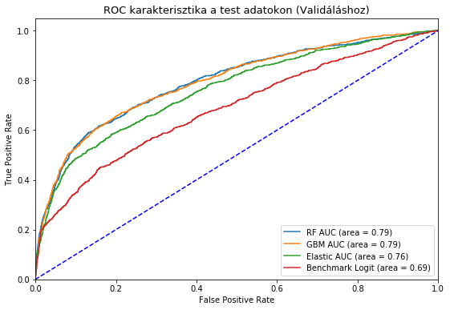
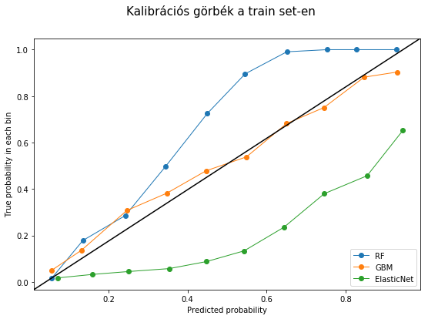
Modellezés: Az általam választott 3 modell további jellemzői – Validálás, Kalibráció
Modell validálásához és az ROC görbék szemléleteséhez az ROC görbéket a test adatokon jelenítettem meg:
Validálás: ha nagyon hasonló az eredmény mint a boxplotnak → elfogadjuk a választott modelleket ← elfogadom → nem overfit/underfit a modell
AUC = a görbe alatti terület
Miután a legjobb 3 modellt kiválasztottam, a kalibrációs görbéit is megnéztem. A kalibrációs görbe minél közelebb húzódik az 1 meredekségű fekete egyeneshez annál jobb kalibrálásra utal.
Ezek alapján: A GBM modellt válaszoltom a legjobb modellnek
ROC/AUC szerint az egyik legjobb
Legjobb kalibrációs görbével rendelkezik

Slide 13
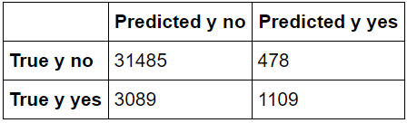
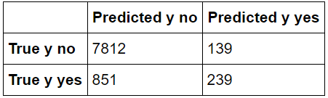
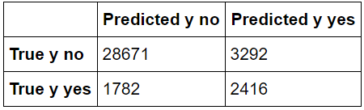
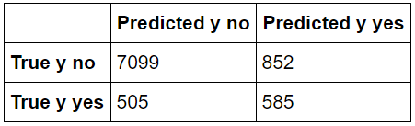
Modellezés: GBM Valós eredményeinek szemléltese confusion matrix-ot használva
Train adatokon (80%):
Alap küszöbérték (0.5)
Módosított küszöbérték (0.15)
Test adatokon (20%):
Alap küszöbérték (0.5)
Módosított küszöbérték (0.15)

Slide 14
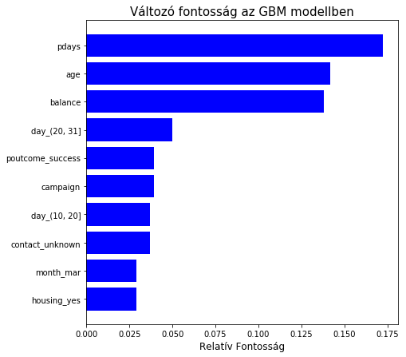
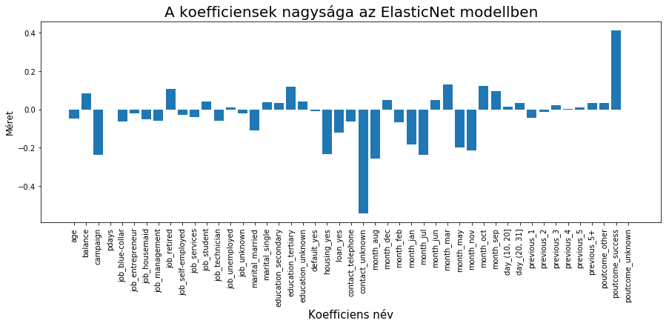
Modellezés: Az egyes modellek Fontosnak ítélt változói
AZ alábbi dián az egyes, általam legjobbnak ítélt modellek fontosnak ítélt változói láthatók:
Néhány fontosnak ítélt változó pl:
pdays
poutcome (succes)
age
balance
Ezek azok változók azok, amik valószínűleg nagyban befolyásolják a predikció végeredményét, vagyis hogy valaki vásárol e a termékből vagy sem

Slide 15
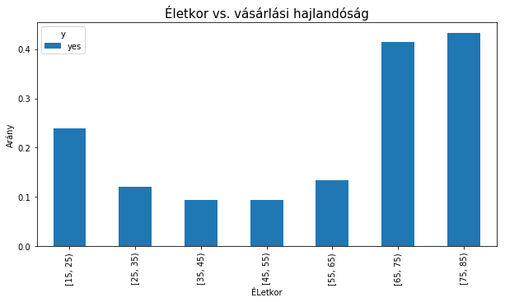
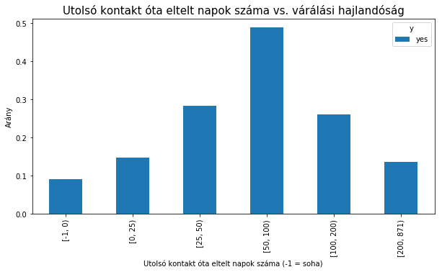
Eredmények: A fontosnak ítélt változók hatása a vásárlási hajlandóságra
A vásárlási hajlandóság nagy a 65+ -os korosztályban, de a fiatalok 15-25 évesek is nagy arányban vásárolnak 15-től 45 éves korig csökken a vásárlási hajlandóság 45-55 éves korig kb. konstans 65 + kortól egy jóval nagyobb ugrás található a vásárlási hajlandóságban, majdnem 50% ezen korcsoportnak vásárol a termékből. (Azonban a 65+-os megfigyelések száma alacsony) | Akiket még nem hívtak (-1) ott a legalacsonyabb a vásárlási arány Mindenhol magasabb a vásárlási arány, akit már legalább egyszer hívtak. (Lehet hogy azért mert már ismer és jobban bízik? De lehet azért mert már eladtak nekünk előzőleg valamilyen terméket és a bank ügyfelei?) 100 nap eltelte közelében a legnagyobb a vásárlási arány 0-tól 100 napig a vásárlási arány folyamatosan nő 100 nap elteltével a vásárlási arány azonban csökkeni kezd

Slide 16
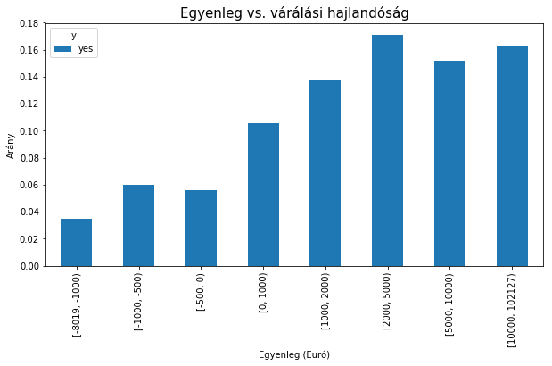
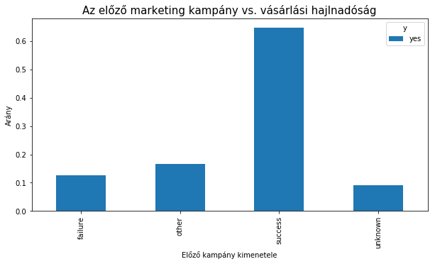
Eredmények: A fontosnak ítélt változók hatása a vásárlási hajlandóságra
Nagyobb egyenleg nagyobb vásárlási hajlandóság, egészen 5000 euróig, ahol konstanssá válik az arány azok akiknek negatív az egyenlegük sokkal kisebb arányban vesznek a termékből akiknek nagyon alacsony azok (szinte) semmit egy bizonyos összeg fölött, már nem növekszik a vásárlási hajlandóság. | Akiknél az előző marketing kampány sikeres volt sokkal nagyobb arányban vásárolnak a termékből A többi csoportban a vásárlási arány kb. megegyezik

Slide 17
Üzleti ajánlás az eredmények ismeretében
Az alkalmazásra vonatkozó tanácsaim attól függők, hogy milyen vállalat döntéshozóinak készíteném elő az elemzésem. Gondolok itt a következőre:
Egy csak sales tevékenységet végző vállalat számára a modellem által nagy valószínűséggel társító egyéneket javasolnám felhívásra/ megkeresésre → Jutalék maximalizálás.
életkor szerint a 15-35-as és a 65+-os korosztályt lenne érdemes felkeresni
olyanokat lenne érdemes felhívni, akiket már felhívtak és sikeresen eladtak nekik más terméket és kb. 100 napja volt az utolsó kontaktálás
akiknek pozitív a számla egyenlegük
Egy bank esetében azonban szükséges lenne magát a marketing kampány hatását lemérni, ezt most nem teszi lehetővé az adatbázis.
Miért? Mivel nem találhatóak benne olyan egyénekre vonatkozó megfigyelések, akik nem vettek részt a marketing kampányban, és így nem tudjuk a marketing kampány hatását vizsgálni. Nincs mihez viszonyítanunk, így nem tudjuk a hozzáadott értékét sem. Gondoljunk bele abba, hogy lehet, hogy az adott egyén a marketing kampány nélkül is megvásárolta volta a bankfiókban a terméket, így a telefonos megkeresésnek semmi hatása nem volt a döntésére nézve.
Tkp. egy A/B tesztelésre lenne szükség, amit a mostani adatbázis nem, vagy csak kevésbé tesz lehetővé

Slide 18
További fejlesztési lehetőségek
Jó irány lenne mérni a sales tevékenység hatását, így megtudhatnánk:
Mely egyéneket szükséges megcéloznunk ← marketing kampány hatása * populációs részarány
Szükséges ehhez: olyan személyek is az adatbázisba, akik nem vettek részt a marketing kampányban
Új változó: Treated/ Not Treated
Milyen szoláltatása van a banknál, ha van az adott személynek:
Cross sell és up sell
Ezen kívül további változók, amiket szerepeltetnék:
Mikor történt a hívás pontosan és mikor történt a vásárlás pontosan
ÉV → hétvége/ hétköznap
Hívás pontos ideje: reggel/este/stb.

Slide 19
Köszönöm a figyelmet!
Kérdésekre szívesen válaszolok
Személyesen most
Vagy: menyhert.kristof@gmail.com

